Slide 1
STARTUP-АКАДЕМИЯ
Ключевые ПОКАЗАТЕЛИ
Notes:
© Copyright Showeet.com – Creative & Free PowerPoint Templates

Slide 2
ЛИЦЕНЗИЯ
01
На право ведения образовательной деятельности
Notes:
© Copyright Showeet.com – Creative & Free PowerPoint Templates

Slide 3
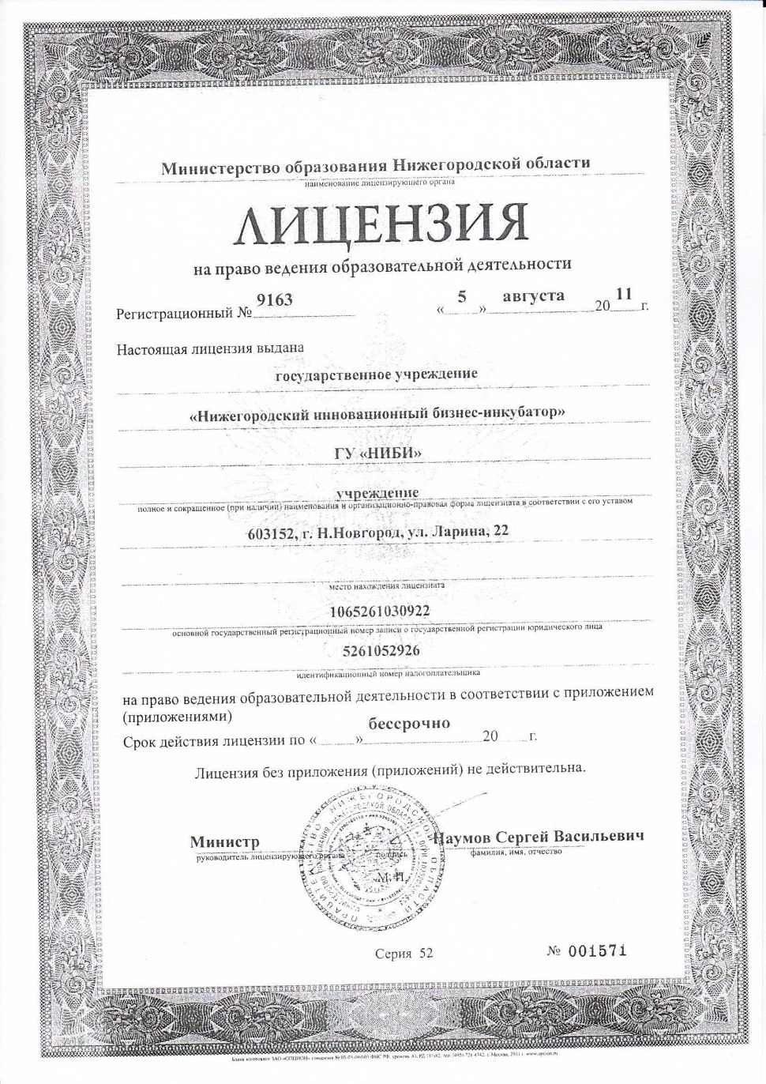
01
Лицензия на право ведения образовательной деятельности №9163 от 5 августа 2011 года.
По окончании обучения слушатель получает сертификат о получении дополнительного профессионального образования
Notes:
© Copyright Showeet.com – Creative & Free PowerPoint Templates

Slide 4
Transition КУРСЫ
02
УЧЕБНЫЕ ПРОГРАММЫ
Notes:
© Copyright Showeet.com – Creative & Free PowerPoint Templates

Slide 5
 | Образовательные программы, разработанные и реализованные ГУ «НИБИ» (технопарк «Анкудиновка») с 2015 года | Часы
1 | Менеджмент организаций | 120
2 | Интернет-маркетинг | 120
3 | Управленческая подготовка менеджеров для бизнес-инкубаторов и центров поддержки предпринимательства Нижегородской области | 100
4 | Налогообложение юридических и физических лиц | 72
5 | Современные маркетинговые коммуникации. Навыки продаж | 72
6 | Эффективные межличностные коммуникации в бизнесе | 72
7 | Технологии управления организационными изменениями | 72
8 | Управление start-up проектами | 60
Notes:
© Copyright Showeet.com – Creative & Free PowerPoint Templates

Slide 6
 | Образовательные программы, реализованные технопарком «Анкудиновка» и ГУ «НИБИ» с 2015 года | Часы
9 | Английский язык для делового общения | 48
10 | Бенчмаркинг в системе управления инновационными проектами: технологии и бизнес-практики | 48
11 | Маркетинг инноваций | 36
12 | Управление конфликтами в процессе общения | 16
13 | Оценка рисков инвестиционных проектов | 16
14 | Искусство конструктивной полемики | 12
15 | Проведение эффективной бизнес-презентации | 12
16 | Нетворкинг или как рождаются деловые связи | 8
17 | Проверка статистических гипотез | 8
Notes:
© Copyright Showeet.com – Creative & Free PowerPoint Templates

Slide 7
Transition РЕЗУЛЬТАТЫ
03
2015-2018 гг
Notes:
© Copyright Showeet.com – Creative & Free PowerPoint Templates

Slide 8
Количество курсов по программам дополнительного профессионального образования | 25
Количество выданных сертификатов | 740
*Период с 2015-2018 гг
Notes:
© Copyright Showeet.com – Creative & Free PowerPoint Templates

Slide 9
ПОЧЕМУ МЫ?
04
Notes:
© Copyright Showeet.com – Creative & Free PowerPoint Templates

Slide 10
МЫ ЗНАЕМ КАК РАБОТАТЬ С ПРОЕКТАМИ
2015
Лучшая организация по поддержке бизнеса в рамках областного конкурса «Ты – предприниматель 2015»
Команда технопарка имеет большой опыт в развитии инновационных проектов, организации кооперационных связей между промышленными и инновационными предприятиями
2016
Нижегородский инновационный бизнес-инкубатор был признан лучшим бизнес-инкубатором России в рамках Национальной премии «Молодые львы-2016», организованной международной ассоциацией бизнес-инкубирования
50 компаний резидентов
Более 70 успешно выпущенных компаний
Более 200 субъектов мсп ежегодно получают поддержку «НИБИ»
2017, 2018, 2019
Технопарк «Анкудиновка» был внесен в группу самых эффективных технопарков России согласно Национальному рейтингу, формируемом Ассоциацией кластеров и технопарков России

Slide 11
Notes:
© Copyright Showeet.com – Creative & Free PowerPoint Templates

Slide 12
Notes:
© Copyright Showeet.com – Creative & Free PowerPoint Templates

Slide 13
Notes:
© Copyright Showeet.com – Creative & Free PowerPoint Templates

Slide 14
Notes:
© Copyright Showeet.com – Creative & Free PowerPoint Templates

Slide 15
Notes:
© Copyright Showeet.com – Creative & Free PowerPoint Templates

Slide 16
Образовательный центр технопарка «Анкудиновка»
г.Нижний Новгород
ул.Академика Сахарова, д.4
itpark-nn.com
+7 (831) 469-01-64
Notes:
© Copyright Showeet.com – Creative & Free PowerPoint Templates

